Slide 1


第1章 线性规划与单纯形法
第1节 线性规划问题及其数学模型
第2节 线性规划问题的几何意义
第3节 单纯形法
第4节 单纯形法的计算步骤
第5节 单纯形法的进一步讨论
第6节 应用举例

Slide 2
单纯形法是求解线性规划问题的通用方法。
是美国数学家G.B.丹齐克于1947年首先提出来的
它的理论根据是：
线性规划问题的可行域是 n维向量空间R^{n}中的多面凸集，其最优值如果存在，必在该凸集的某顶点处达到。
顶点所对应的可行解称为基可行解。
单纯形法的基本思想是：
先找出一个基可行解，对它进行鉴别，看是否是最优解
若不是，则按照一定法则转换到另一改进的基可行解，再鉴别
若仍不是，则再转换，按此重复进行
因基可行解的个数有限，故经有限次转换必能得出问题的最优解
如果问题无最优解也可用此法判别

Slide 3
第3节 单纯形法
3.1 举例
3.2 初始基可行解的确定
3.3 最优性检验与解的判断
3.4 基变换
3.5 迭代（旋转运算）

Slide 4
第3节 单纯形法
3.1 举例
3.2 初始基可行解的确定
3.3 最优性检验与解的判断
3.4 基变换
3.5 迭代（旋转运算）

Slide 5
3.1 举例
单纯形法求解线性规划的思路：
一般线性规划问题具有线性方程组的变量数大于方程个数，这时有不定的解
可以从线性方程组中找出一个个的单纯形，每一个单纯形可以求得一组解，然后再判断该解使目标函数值是增大还是变小，决定下一步选择的单纯形
通过迭代，直到目标函数实现最大值或最小值为止

Slide 6
单纯形是代数拓扑中最基本的概念
考虑实数域的n维向量空间 R^{n}, 设x₀，x₁，x₂，...，x_{n}是一组向量，
使得{x₁-x₀，x₂-x₀，...，x_{n}-x₀}线性无关
设E={p=s₀x₀+s₁x₁+s₂x₂+...+s_{n}x_{n}| s₀+s₁+...+s_{n}=1}
点集E就称为一个n维单纯形。
单纯形是指0维中的点，一维中的线段，二维中的三角形，三维中的四面体，n维空间中的有n+1个顶点的多面体
例如在三维空间中的四面体，其顶点分别为(0，0，0)，(1，0，0)，(0，1，0)，(0，0，1)
具有单位截距的单纯形的方程是∑x_{i}≤1，并且x_{i}≥0，i=1, 2, …, n

Slide 7
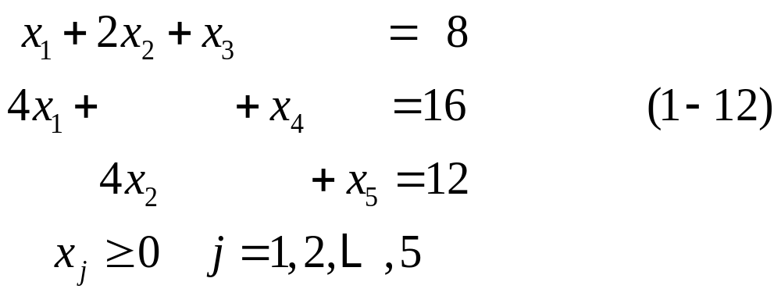
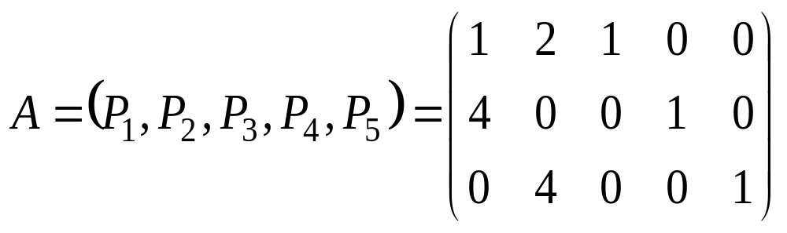
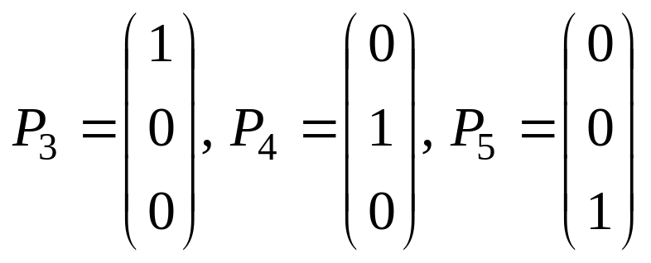
例
1，2，3， 4， 5
约束方程(1-12)式的系数矩阵
从(1-12)式中可以看到x₃, x₄, x₅ 的系数列向量

Slide 8
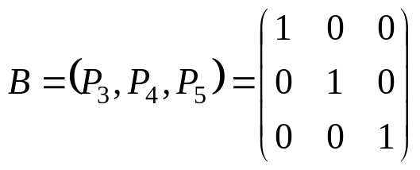
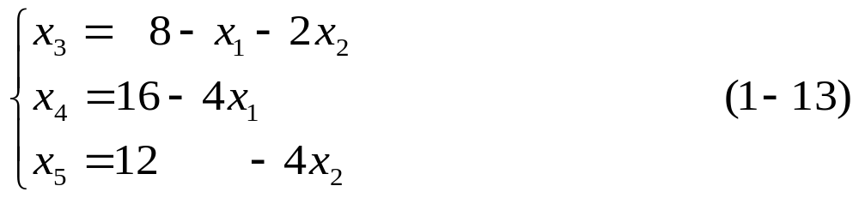
从(1-12)式中可以看到x₃, x₄, x₅的系数列向量
P₃ , P₄, P₅是线性独立的，这些向量构成一个基
对应于B的变量x₃, x₄, x₅为 基变量。从(1-12)式中可以得到
将(1-13)式代入目标函数(1-11)得到
当令非基变量x₁=x₂=0，便得到z=0
这时得到一个基可行解x(0)=(0, 0, 8, 16, 12)^{T}
这个基可行解表示：工厂没有安排生产产品Ⅰ、Ⅱ；资源都没有被利用，所以工厂的利润指标z=0

Slide 9
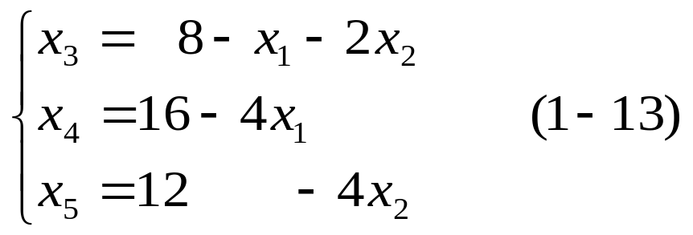
分析目标函数的表达式
非基变量x₁, x₂(即没有安排生产产品Ⅰ，Ⅱ)的系数都是正数，因此将非基变量变换为基变量，目标函数的值就可能增大
所以只要在目标函数(1-14)的表达式中还存在有正系数的非基变量,目标函数值就有增加的可能，就需要将非基变量与基变量进行对换
如何确定换入，换出变量
一般选择正系数最大的那个非基变量x₂为换入变量，将它换入到基变量中去，还要确定基变量中有一个要换出来成为非基变量
例如(1-13)式，当将x₂定为换入变量后，必须从x₃, x₄, x₅中确定一个换出变量，并保证其余的都是非负，即x₃, x₄, x₅≥0

Slide 10

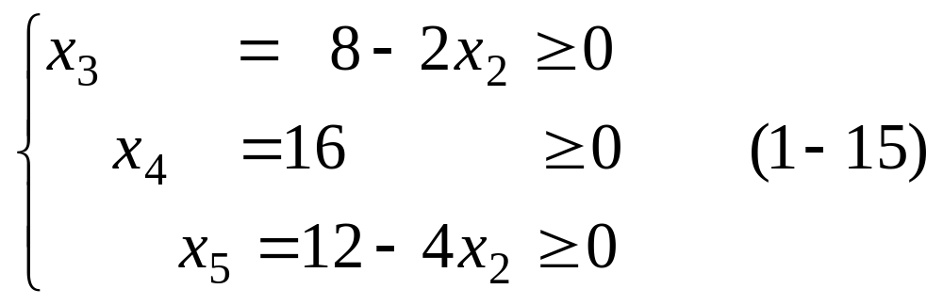
当x₁=0, 由(1-13)式得到
x₂取何值时，才能满足非负要求
从(1-15)式中可以看出，只有选择x₂=min(8/2,-,12/4)=3时，才能使(1-15)式成立
因当x₂=3时，基变量x₅=0，这就决定用x₂去替换x₅
以上数学描述说明了每生产一件产品Ⅱ，需要用掉各种资源数为(2，0，4)。由这些资源中的薄弱环节，就确定了产品Ⅱ的产量。
这里就是由原材料b的数量确定了产品Ⅱ的产量x₂=12/4=3件

Slide 11
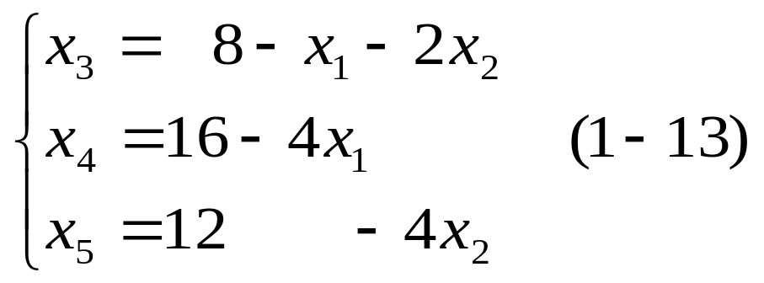
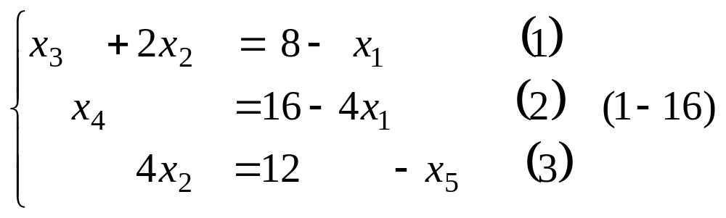
为了求得以x₃, x₄, x₂为基变量的一个基可行解和进一步分析问题，需将(1-13)中x₂的位置与x₅的位置对换。得到

Slide 12
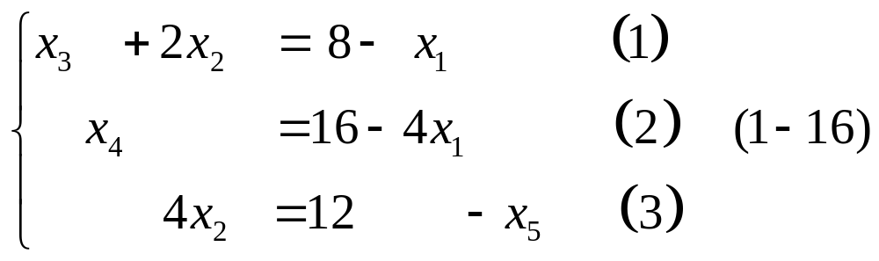
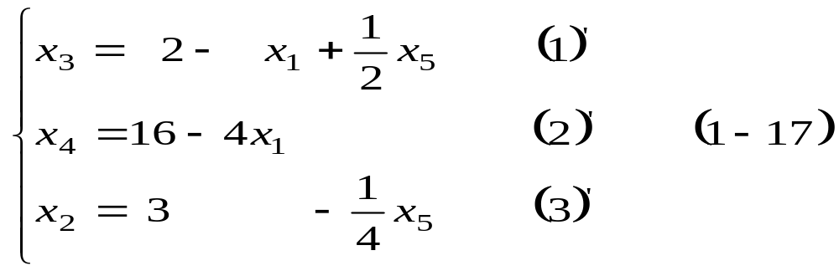
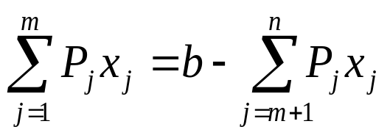
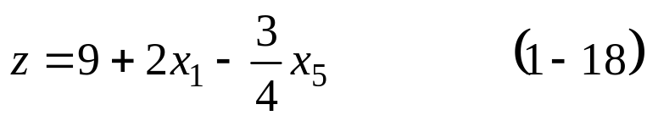
将(1-16)式中x₂的系数列向量变换为单位列向量。其运算步骤是：
(1)′=(1)-2×(3)′; (2)′=(2) ； (3)′=(3)/4； 并将结果仍按原顺序排列有：
再将(1-17)式代入目标函数(1-11)式得到
令非基变量x₁=x₅=0，得到z=9，并得到另一个基可行解
x⁽¹⁾=(0, 3, 2, 16, 0)^{T}

Slide 13
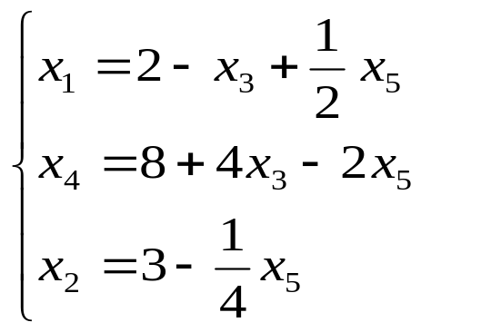
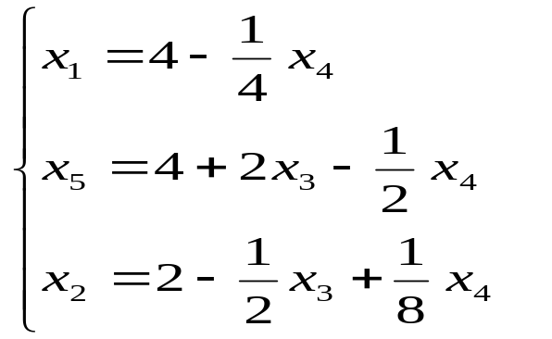
从目标函数的表达式(1-18)中可以看到，非基变量x₁的系数是正的，说明目标函数值还可以增大，x⁽¹⁾ 还不是最优解。
于是再用上述方法，确定换入、换出变量，继续迭代，再得到另一个基可行解x⁽²⁾
x⁽²⁾ =(2,3,0,8,0)^{T}
再经过一次迭代，再得到一个基可行解x⁽³⁾
x⁽³⁾ =(4,2,0,0,4)^{T}
而这时得到目标函数的表达式是：
z=14-1.5x₃-0.125x₄ (1-19)
x₁换进，x₃换出
x₅换进，x₄换出
z=13-2x₃+0.125x₅
z=14-1.5x₃-0.125x₄
再检查(1-19)式，可见到所有非基变量x₃, x₄的系数都是负数。这说明若要用剩余资源x₃, x₄，就必须支付附加费用。
所以当x₃=x₄=0时，即不再利用这些资源时，目标函数达到最大值所以x⁽³⁾是最优解。
即当产品Ⅰ生产4件，产品Ⅱ生产2件，工厂才能得到最大利润。

Slide 14
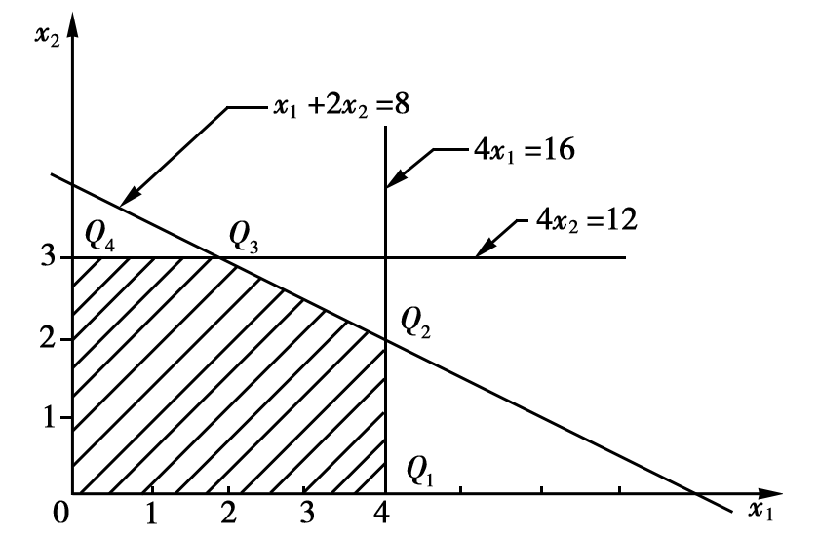

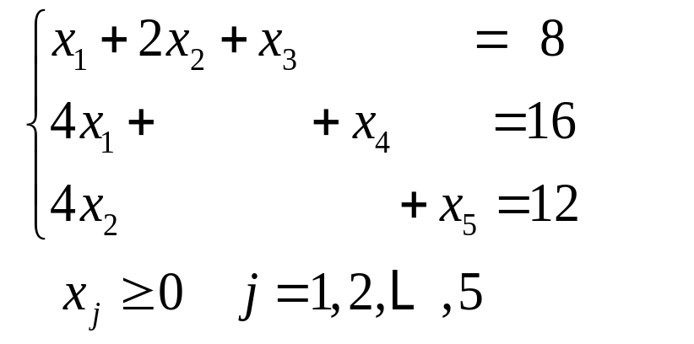
通过上例，可以了解利用单纯形法求解线性规划问题的思路
将每步迭代得到的结果与图解法做一对比，其几何意义就很清楚了
原例1的线性规划问题是二维的，即两个变量x₁, x₂；当加入松弛变量x₃, x₄, x₅后，变换为高维的
这时可以想象，满足所有约束条件的可行域是高维空间的凸多面体(凸集)
这凸多面体上的顶点，就是基可行解

Slide 15
初始基可行解 x⁽⁰⁾=(0,0,8,16,12)^{T}就相当于右图中的原点(0，0)
x⁽¹⁾=(0,3,2,16,0)^{T}相当于右图中的Q₄点(0，3)
x⁽²⁾=(2，3，0，8，0)^{T}相当于右图中的 Q₃点(2，3)
最优解x⁽³⁾=(4，2，0，0，4)^{T}相当于右图中的 Q₂点(4，2)
从初始基可行解x⁽⁰⁾开始迭代，依次得到x⁽¹⁾，x⁽²⁾，x⁽³⁾。这相当于上图中的目标函数平移时，从0点开始，首先碰到Q₄，然后碰到Q₃，最后达到Q₂

Slide 16
初始基可行解 x⁽⁰⁾=(0,0,8,16,12)^{T}就相当于右图中的原点(0，0)
x⁽¹⁾=(0,3,2,16,0)^{T}相当于右图中的Q₄点(0，3)
x⁽²⁾=(2，3，0，8，0)^{T}相当于右图中的 Q₃点(2，3)
最优解x⁽³⁾=(4，2，0，0，4)^{T}相当于右图中的 Q₂点(4，2)
从初始基可行解x⁽⁰⁾开始迭代，依次得到x⁽¹⁾，x⁽²⁾，x⁽³⁾。这相当于上图中的目标函数平移时，从0点开始，首先碰到Q₄，然后碰到Q₃，最后达到Q₂

Slide 17
初始基可行解 x⁽⁰⁾=(0,0,8,16,12)^{T}就相当于右图中的原点(0，0)
x⁽¹⁾=(0,3,2,16,0)^{T}相当于右图中的Q₄点(0，3)
x⁽²⁾=(2，3，0，8，0)^{T}相当于右图中的 Q₃点(2，3)
最优解x⁽³⁾=(4，2，0，0，4)^{T}相当于右图中的 Q₂点(4，2)
从初始基可行解x⁽⁰⁾开始迭代，依次得到x⁽¹⁾，x⁽²⁾，x⁽³⁾。这相当于上图中的目标函数平移时，从0点开始，首先碰到Q₄，然后碰到Q₃，最后达到Q₂

Slide 18
初始基可行解 x⁽⁰⁾=(0,0,8,16,12)^{T}就相当于右图中的原点(0，0)
x⁽¹⁾=(0,3,2,16,0)^{T}相当于右图中的Q₄点(0，3)
x⁽²⁾=(2,3,0,8,0)^{T}相当于右图中的 Q₃点(2，3);
最优解x⁽³⁾=(4,2,0,0,4)^{T}相当于右图中的 Q₂点(4，2)
从初始基可行解x⁽⁰⁾开始迭代，依次得到x⁽¹⁾，x⁽²⁾，x⁽³⁾。这相当于上图中的目标函数平移时，从0点开始，首先碰到Q₄，然后碰到Q₃，最后达到Q₂

Slide 19
第3节 单纯形法
3.1 举例
3.2 初始基可行解的确定
3.3 最优性检验与解的判断
3.4 基变换
3.5 迭代（旋转运算）

Slide 20
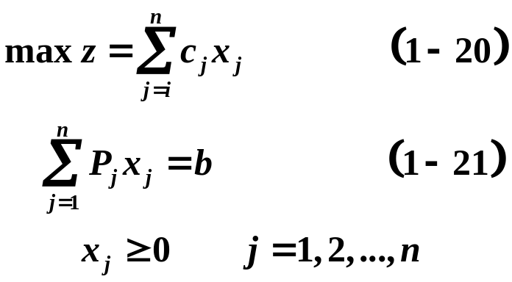
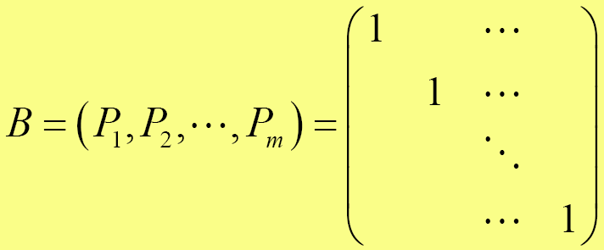
3.2 初始基可行解的确定
为了确定初始基可行解，要首先找出初始可行基，其方法如下：
(1)直接观察
(2)加松弛变量
(3)加非负的人工变量
(1)直接观察
若线性规划问题
从P_{j} ( j=1, 2, …, n) 中能直接观察到存在一个初始可行基

Slide 21
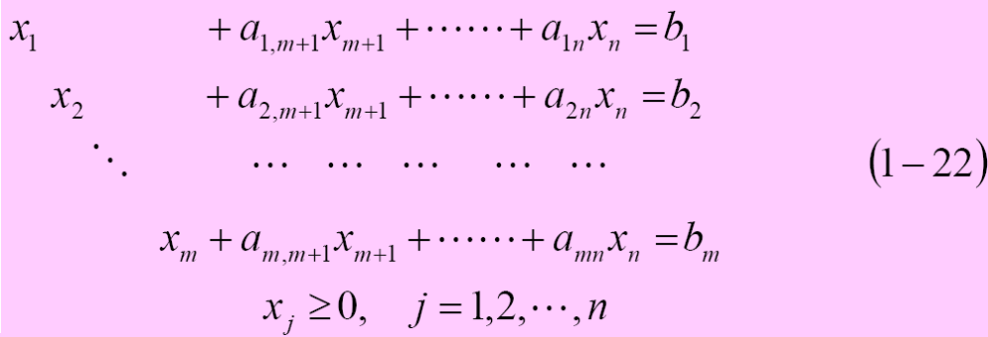
(2)加松弛变量
对所有约束条件是“≤”形式的不等式，可以利用化为标准型的方法，在每个约束条件的左端加上一个松弛变量。
经过整理，重新对x_{j}及a_{ij} (i=1, 2, …, m; j=1, 2, …, n)进行编号，则可得下列方程组
于是含有m×m单位矩阵，以B 作为可行基
x₁, x₂, …, x_{m} 为松弛变量.

Slide 22
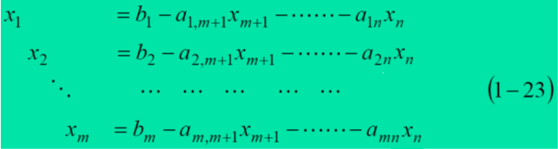
将(1-22)式每个等式移项得
令x_{m+1}=x_{m+2}=…=x_{n}=0，由(1-23)式可得x_{i}=b_{i} (i=1, 2, …, m)
又因b_{i}≥0，所以得到一个初始基可行解
x=(x₁, x₂, …, x_{m}, 0，…，0)^{T} =(b₁, b₂, …, b_{m}, 0，…，0)^{T}
    n-m个 n-m个

Slide 23
(3)加非负的人工变量
对所有约束条件是“≥”形式的不等式及等式约束情况，若不存在单位矩阵时，就采用人造基方法
(i) 对不等式约束减去一个非负的剩余变量后，再加上一个非负的人工变量
(ii) 对于等式约束再加上一个非负的人工变量
总能得到一个单位矩阵
关于这个方法将在本章第5节中进一步讨论

Slide 24
第3节 单纯形法
3.1 举例
3.2 初始基可行解的确定
3.3 最优性检验与解的判断
3.4 基变换
3.5 迭代（旋转运算）

Slide 25
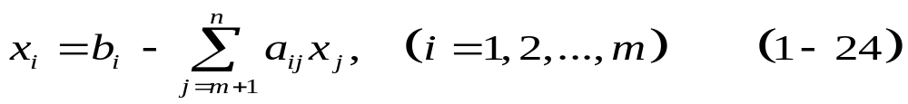
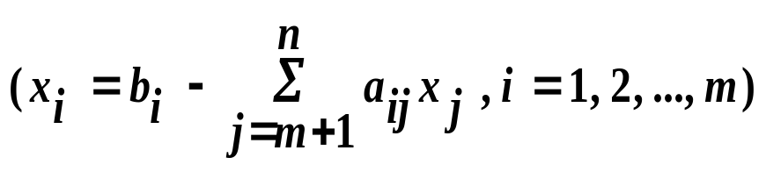
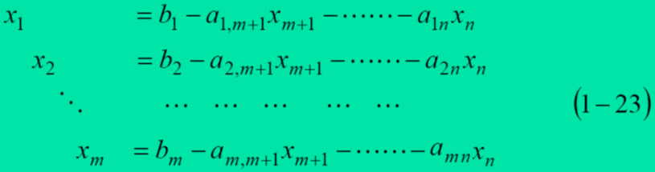
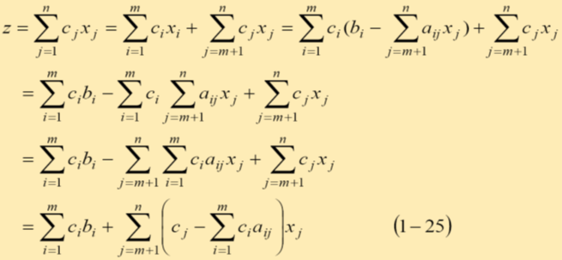
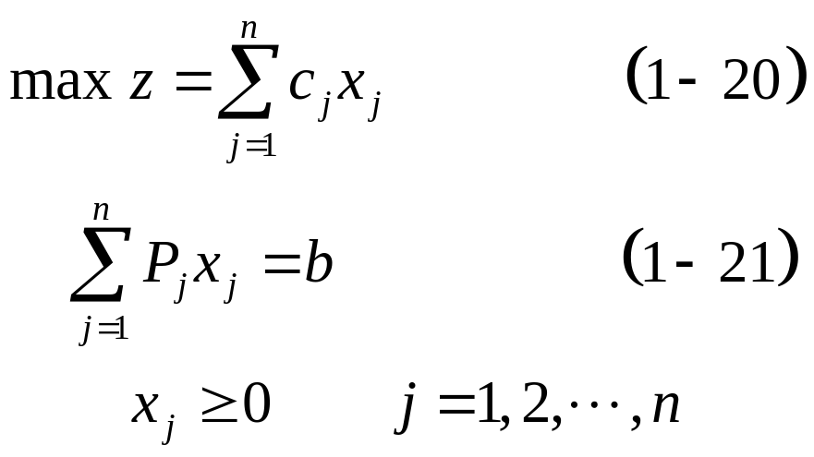
3.3 最优性检验与解的判别
对线性规划问题的求解结果可能出现唯一最优解、无穷多最优解、无界解和无可行解四种情况
为此需要建立对解的判别准则。一般情况下，经过迭代后(1-23)式变成
将 代入目标函数(1-20)式，整理后得
非基变量
基变量
用非基变量代替基变量

Slide 26
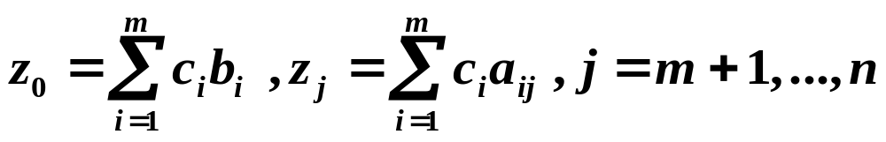
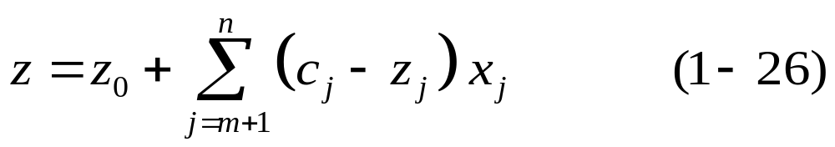
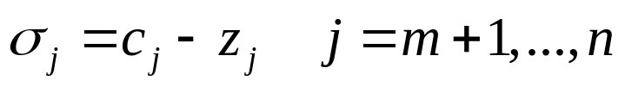
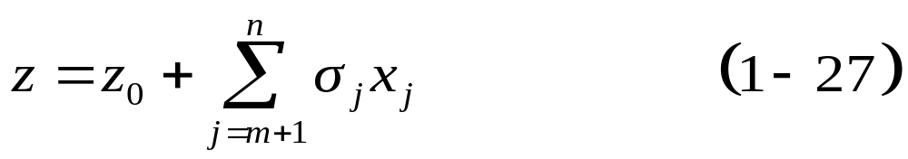
令
于是
设
则

Slide 27
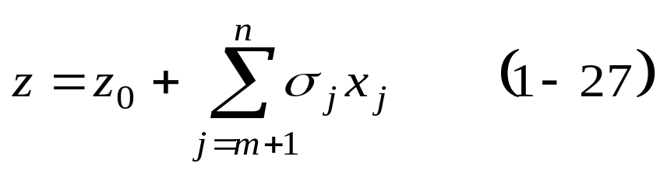
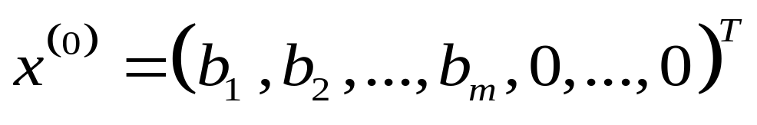
(1) 最优解的判别定理
若 为对应于基B的一个基可行解，且对于一切 j=m+1, …, n，有σ_{j}≤0，则x⁽⁰⁾为最优解。
称 σ_{j} 为检验数。
当所有非基变量的σ_{j}≤0时，由（1-27）式可知已不存在任一可换入的非基变量，使目标函数继续增大。
所以以σ_{j}≤0为最优解的判别准则

Slide 28
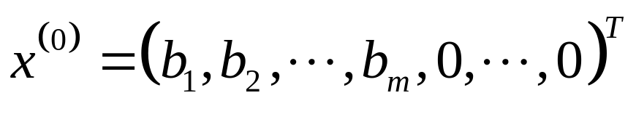
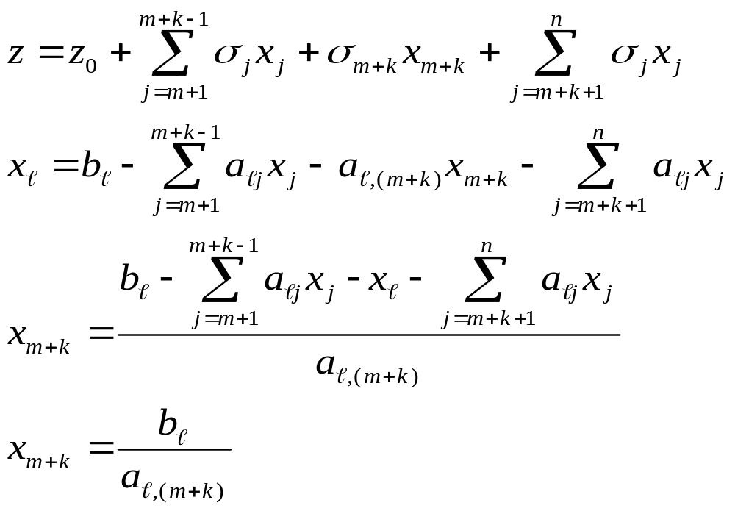
(2)无穷多最优解判别定理
若 为一个基可行解，对于一切j=m+1, …, n，有σ_{j}≤0，又存在某个非基变量的检验数σ_{m+k}=0，则线性规划问题有无穷多最优解。
换基作用下的目标函数值：用非基变量代替基变量。
若σ_{m+k}=0，将非基变量x_{m+k}换成基变量后，相应地不妨设x_{l}被从基变量中换成了非基变量，那么计算换基作用下的新的目标函数值，只需要将新基变量x_{m+k}所对应的非基变量表达式代入(1-27)式即可，其余x_{j} (j=m+1,…,n, j≠m+k)因为仍然是非基变量，不需要作任何处理。另一方面，不管新基x_{m+k}所对应的非基变量表达式是怎样的，因为σ_{m+k}=0，所以在新基下，目标函数值不变

Slide 29

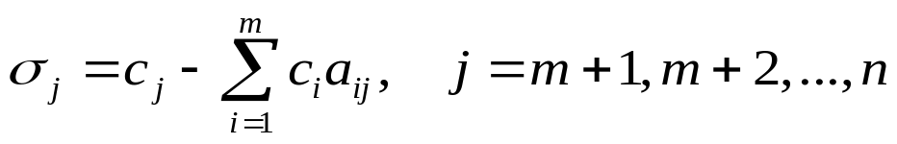
(2)无穷多最优解判别定理
若 为一个基可行解，对于一切j=m+1, …, n，有σ_{j}≤0，又存在某个非基变量的检验数σ_{m+k}=0，则线性规划问题有无穷多最优解。
证: 只需将非基变量x_{m+k}换入基变量中，找到一个新基可行解x⁽¹⁾。因σ_{m+k}=0，由(1-27)知z=z₀，故x⁽¹⁾也是最优解。从而x⁽⁰⁾，x⁽¹⁾连线上所有点都是最优解。

Slide 30


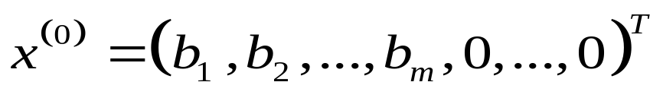
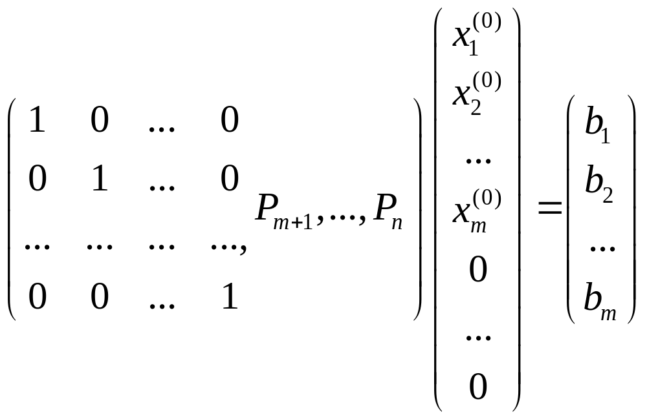
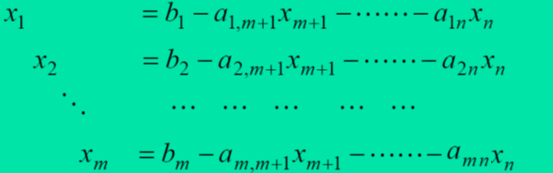
(3) 无界解判别定理
若 为一基可行解，有一个σ_{m+k}＞0，并且对所有i=1, 2, … , m，有 成立。 那么该线性规划问题具有无界解。
证: 因为 为一基可行解
Ax⁽⁰⁾=b

Slide 31
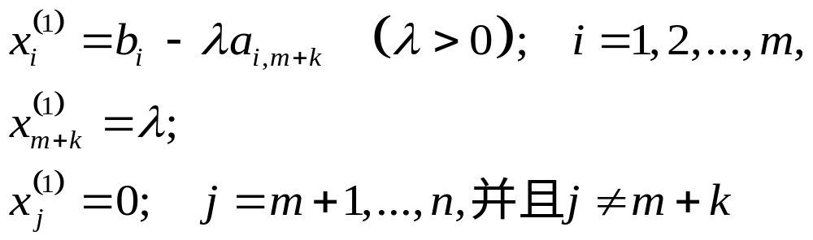
构造一个新的解 x⁽¹⁾，它的分量为

Slide 32
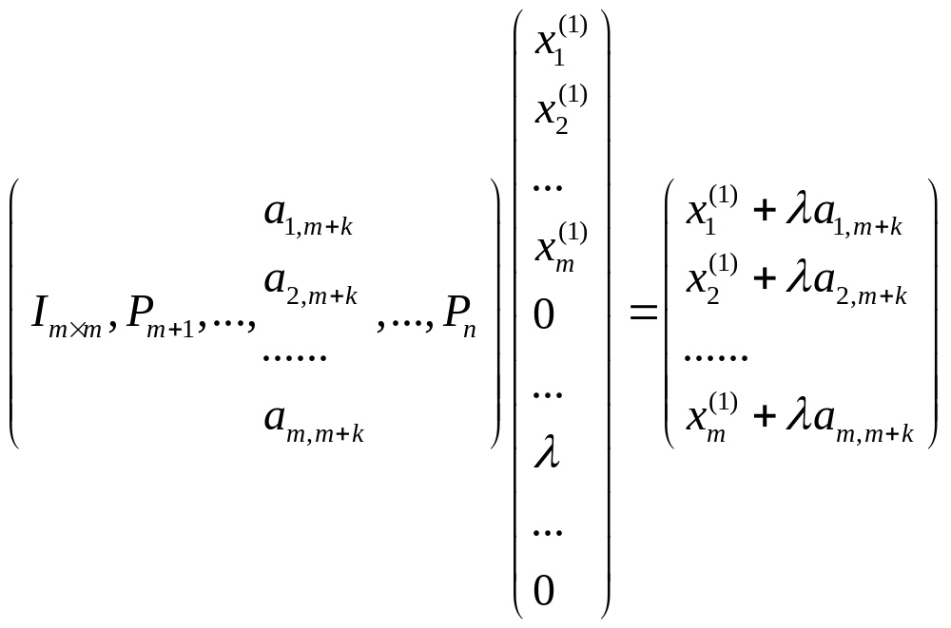
构造一个新的解 x⁽¹⁾，它的分量为

Slide 33
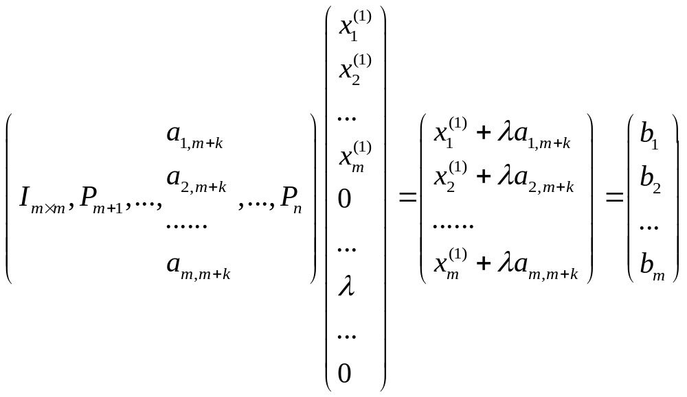
证: 构造一个新的解 x⁽¹⁾，它的分量为
Ax⁽¹⁾=b

Slide 34
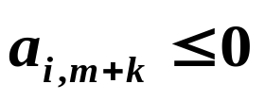

(3) 无界解判别定理
若 为一基可行解，有一个σ_{m+k}＞0，并且对 i=1, 2, … , m，有 成立。 那么该线性规划问题具有无界解。
证: 构造一个新的解 x⁽¹⁾，它的分量为
Ax⁽¹⁾=b
因 ，所以对任意的λ ＞0，x⁽¹⁾都是可行解，把x⁽¹⁾代入目标
函数(1.27)内得
z=z₀+λσ_{m+k}
因σ_{m+k}＞0，故当λ→+∞，有z→+∞，故该问题目标函数无界

Slide 35
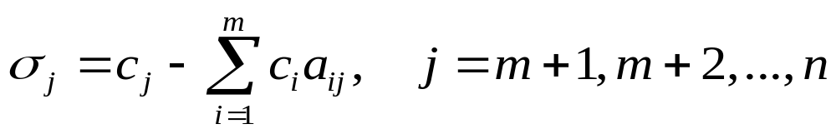
小结
(1) 最优解的判别定理 对一切 j=m+1, …, n，有σ_{j}≤0
(2) 无穷多最优解判别定理 对一切 j =m+1, …, n，有σ_{j}≤0，又存在某个非基变量的检验数σ_{m+k}=0
(3) 无界解判别定理 有一个σ_{m+k}＞0，并且对i=1, 2, … , m，有
成立
以上讨论都是针对标准型，即求目标函数极大化时的情况
当求目标函数极小化时
（I）将其化为标准型
（II）如果不化为标准型，只需在上述(1)，(2)点中把 σ_{j}≤0 改为σ_{j}≥0，第(3)点中将σ_{m+k}＞0改写为σ_{m+k}＜0即可(?)
（因为c_{i}反号）

Slide 36
第3节 单纯形法
3.1 举例
3.2 初始基可行解的确定
3.3 最优性检验与解的判断
3.4 基变换
3.5 迭代（旋转运算）

Slide 37
3.4 基变换
若初始基可行解x⁽⁰⁾不是最优解及不能判别无界时，需要找一个新的基可行解
具体做法是从原可行基中换一个列向量(当然要保证线性独立)，得到一个新的可行基，这称为基变换
为了换基，先要确定换入变量，再确定换出变量，让它们相应的系数列向量进行对换，就得到一个新的基可行解

Slide 38
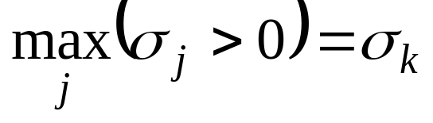
(1) 换入变量的确定
由(1-27)式看到，当某些σ_{j}＞0时x_{j}增大，则目标函数值还可以增大
这时要将某个非基变量x_{j}换到基变量中去(称为换入变量)
若有两个以上的σ_{j}＞0，那么选哪个非基变量作为换入变量呢?
为了使目标函数值增加得更快，从直观上一般选σ_{j}＞0中的大者，即
则对应的x_{k}为换入变量。但也可以任选或按最小足码选。

Slide 39
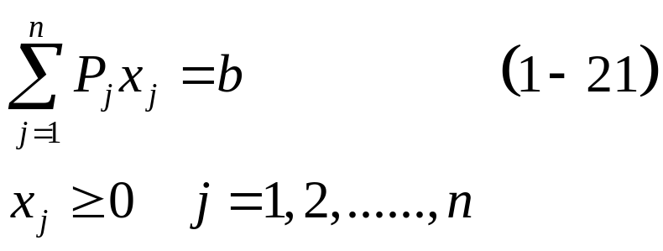
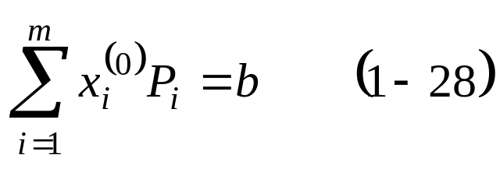
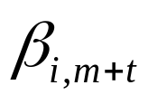
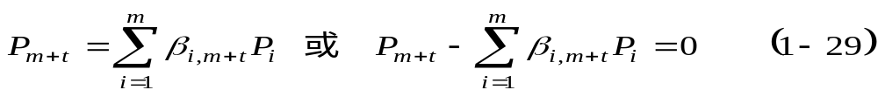
(2) 换出变量的确定
设P₁，P₂，…，P_{m}是一组线性独立的向量组，它们对应的基可行解是x⁽⁰⁾。将它代入约束方程组(1-21)得到
其他的向量P_{m+1}, P_{m+2}, …, P_{m+t} ,…, P_{n}都可以用P₁, P₂, …, P_{m}线性表示
若确定非基向量P_{m+t}为换入向量，必然可以找到一组不全为0的数
(i=1, 2, …, m)使得

Slide 40
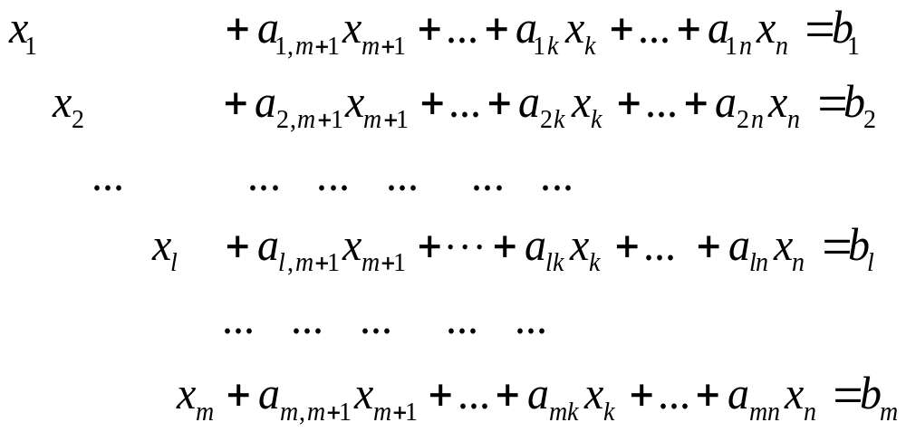
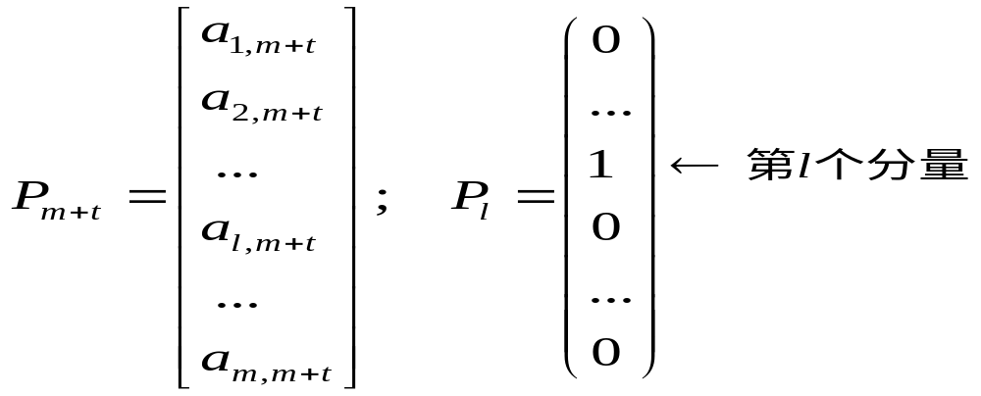

若确定非基向量P_{m+t}为换入向量，必然可以找到一组不全为0的数
(i=1, 2, …, m)使得

Slide 41

(2) 换出变量的确定
设P₁，P₂，…，P_{m}是一组线性独立的向量组，它们对应的基可行解是x⁽⁰⁾。将它代入约束方程组(1-21)得到
其他的向量P_{m+1}, P_{m+2}, …, P_{m+t},…, P_{n}都可以用P₁, P₂, …, P_{m}线性表示
若确定非基向量P_{m+t}为换入向量，必然可以找到一组不全为0的数
(i=1, 2, …, m)使得
在(1-29)式两边同乘一个正数θ，然后将它加到(1-28)式上，得到

Slide 42



在(1-29)式两边同乘一个正数θ，然后将它加到(1-28)式上，得到
当θ取适当值时，要得到满足约束条件的一个基可行解(即非零分量的数目不大于m个)，就应使
中的某一个为零，并保证其余的分量为非负。

Slide 43




当θ取适当值时，要得到满足约束条件的一个基可行解(即非零分量的数目不大于m个)，就应使
中的某一个为零，并保证其余的分量为非负。
因为θ必须是正数，所以只选择
中比值最小的等于θ。即
这时x_{l}为换出变量。按最小比值确定θ值，称为最小比值规则。
将 代入 中，便得到新的基可行解

Slide 44


新的基可行解为

Slide 45





由此得到由x⁽⁰⁾转换到x⁽¹⁾的各分量的转换公式
这里 是原基可行解x⁽⁰⁾的各分量； 是新基可行解x⁽¹⁾的各分量
β_{i,m+t}是换入向量P_{m+t}的对应原来一组基向量的坐标。
现在的问题是，这个新解x⁽¹⁾的m个非零分量对应的列向量是否独立
事实上，因x⁽⁰⁾的第l个分量对应于x⁽¹⁾的相应分量是零，即
根据θ规则(最小比值)，β_{l,m+t}≠0。 x⁽¹⁾中的m个非零分量对应的m个列向量是P_{j} (j=1, 2, …, m, j≠l ) 和 P_{m+t}

Slide 46



由此得到由x⁽⁰⁾转换到x⁽¹⁾的各分量的转换公式
这里 是原基可行解x⁽⁰⁾的各分量； 是新基可行解x⁽¹⁾的各分量
β_{i,m+t}是换入向量P_{m+t}的对应原来一组基向量的坐标。
现在的问题是，这个新解x⁽¹⁾的m个非零分量对应的列向量是否独立
事实上，因x⁽⁰⁾的第l个分量对应于x⁽¹⁾的相应分量是零，即
根据θ规则(最小比值)，β_{l,m+t}≠0。 x⁽¹⁾中的m个非零分量对应的m个列向量是P_{j} (j=1, 2, …, m, j≠l ) 和 P_{m+t}
若这组向量不是线性独立，则一定可以找到不全为零的数 ，使
否则P_{j} (j=1,2,…,m, j≠l ) 线性相关

Slide 47



若这组向量不是线性独立，则一定可以找到不全为零的数 ，使
又因
将(1-32)式减(1-31)式得到
由于上式中至少有β_{l,m+t}≠0，所以上式表明P₁，P₂，…，P_{m}是线性相关，这与假设相矛盾。
由此可见，x⁽¹⁾的m个非零分量对应的列向量P_{j} (j=1, 2, …, m, j≠l)与P_{m+t}是线性独立的，即利用最小比值规则经过基变换得到的解是基可行解

Slide 48



直观地看
原基向量
新基向量

Slide 49
第3节 单纯形法
3.1 举例
3.2 初始基可行解的确定
3.3 最优性检验与解的判断
3.4 基变换
3.5 迭代（旋转运算）

Slide 50

3.5 迭代(旋转运算)
上述讨论的基可行解的转换方法是用向量方程来描述，在实际计算时不太方便，因此采用系数矩阵法。
现考虑以下形式的约束方程组
一般线性规划问题的约束方程组中加入松弛变量或人工变量后，很容易得到上述形式
设x₁, x₂, …, x_{m}为基变量，对应的系数矩阵是m×m单位阵I，它是可行基。
令非基变量x_{m+1}, x_{m+2}, …, x_{n}为零，即可得到一个基可行解。

Slide 51







若它不是最优解，则要另找一个使目标函数值增大的基可行解。
这时从非基变量中确定x_{k}为换入变量。
按θ规则确定x_{l}为换出变量
显然这时θ为
在迭代过程中θ可表示为
其中 , 是经过迭代后对应于 , 的元素值
按θ规则确定x_{l}为换出变量，x_{k} , x_{l} 的系数列向量分别为

Slide 52


为了使x_{k}与x_{l}进行对换，须把P_{k}变为单位向量，这可以通过(1-33)式系数矩阵的增广矩阵进行初等变换来实现。

Slide 53



变换的步骤是：
(1) 将增广矩阵(1-34)式中的第l行除以a_{l k}，得到
(2) 将(1-34)式中x_{k}列的各元素，除a_{lk}变换为1以外，其他都变换为零。其他行的变换是将(1-35)式乘以a_{ik}(i≠l)后，从(1-34)式的第i行减去，得到新的第 i 行
j属于{m+1,…, n}, j=k

Slide 54


由此得到变换后系数矩阵各元素的变换关系式( j属于{m+1,…, n})：
是变换后的新元素。

Slide 55

由此得到变换后系数矩阵各元素的变换关系式( j属于{m+1,…, n}) ：
是变换后的新元素。
(3) 经过初等变换后的新增广矩阵是

Slide 56
(4) 由(1-36)式中可以看到x₁, x₂, …, x_{l-1}, x_{l+1} ,…, x_{m} , x_{k}的系数列向量构成m×m单位矩阵; 它是可行基
当非基变量x_{l} , x_{m+1},…, x_{k-1}, x_{k+1}, … ,x_{n}为零时，就得到一个基可行解
在上述系数矩阵的变换中，元素a_{l k}称为主元素，它所在列称为主元列，它所在行称为主元行。元素a_{l k}位置变换后为1

Slide 57


例7 试用上述方法计算例6的两个基变换。
解 例6的约束方程组的系数矩阵写成增广矩阵
当以x₃, x₄, x₅为基变量，x₁, x₂为非基变量，令x₁, x₂=0，可得到一个基可行解 x⁽⁰⁾=(0,0,8,16,12)^{T}
现用x₂去替换x₅，于是将x₃ , x₄ , x₂的系数矩阵变换为单位矩阵，经变换后为
令非基变量x₁, x₅=0，得到新的基可行解x⁽¹⁾=(0,3,2,16,0)^{T}

Slide 58
单纯形法的一般解题步骤可归纳如下：
①把线性规划问题的约束方程组表达成标准型方程组，找出初始基可行解。
②若基可行解不存在，即约束条件有矛盾，则问题无解。
③若基可行解存在，以该基可行解为起点，根据最优性条件，引入非基变量取代某一基变量，得到目标函数值更优的另一基可行解。
④按步骤③进行迭代，直到对应检验数满足最优性条件（这时目标函数值不能再改善），即得到问题的最优解。
⑤若迭代过程中发现问题的目标函数值无界，则终止迭代。

Slide 59
作业
P55， 2.2 (1)

